Slide 1




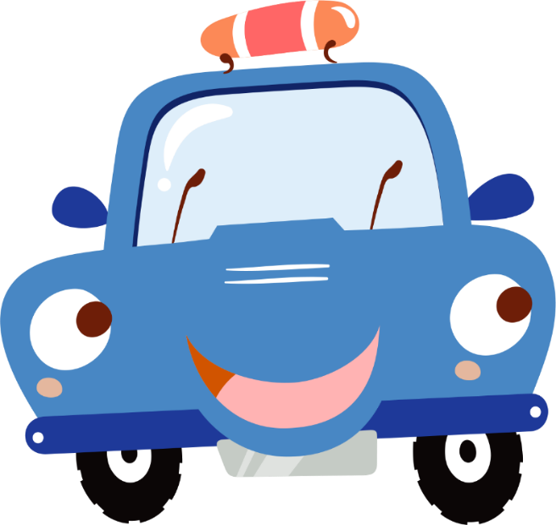






MÔN
TỰ NHIÊN XÃ HỘI

Slide 2







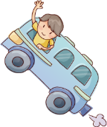

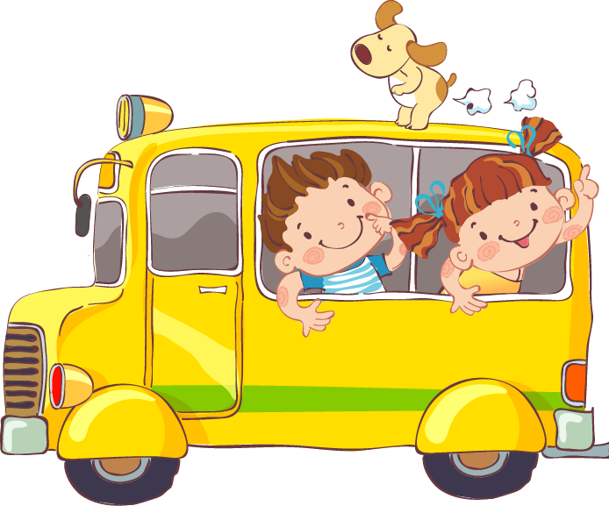


KHỞI ĐỘNG

Slide 3
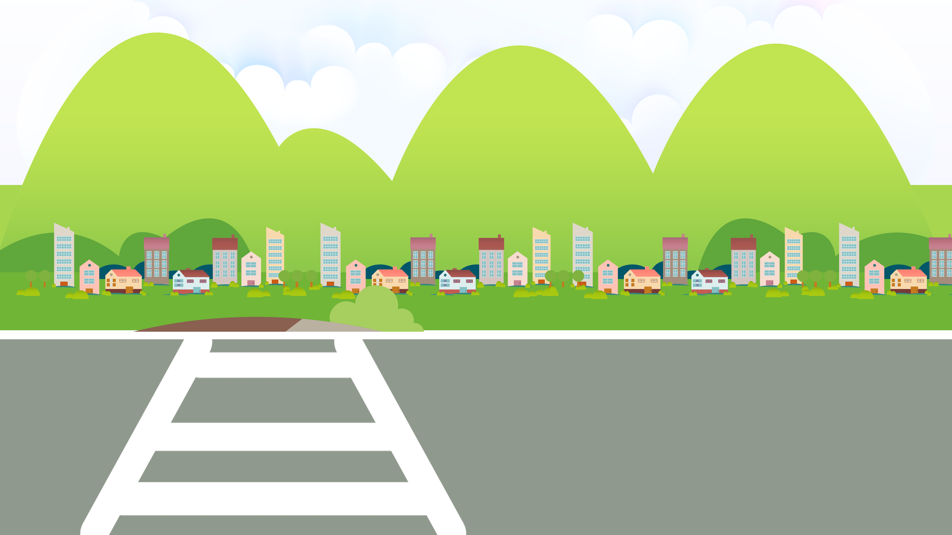


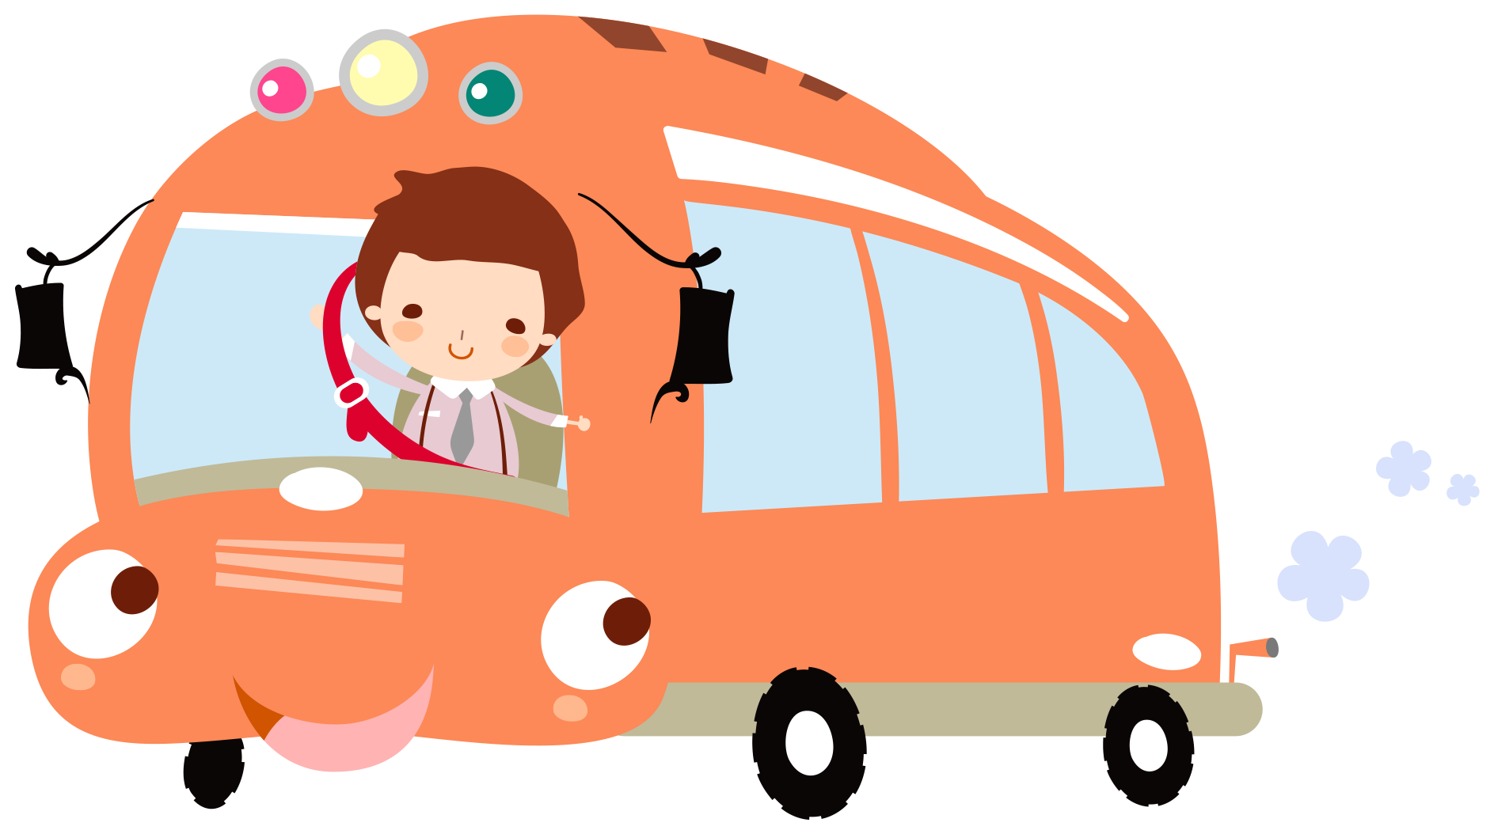
Kể tên một số biển báo giao thông mà em biết.

Slide 4

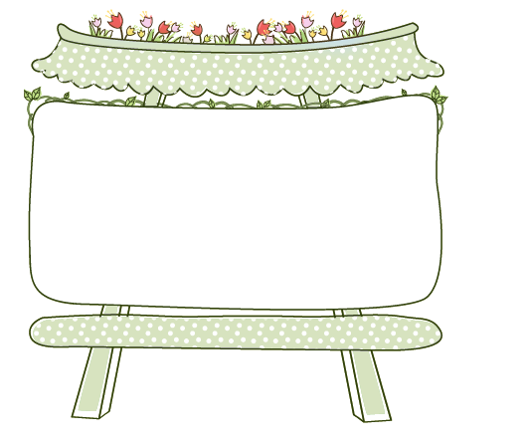
Bài 11
THAM GIA GIAO THÔNG
AN TOÀN
(Tiết 1)

Slide 5
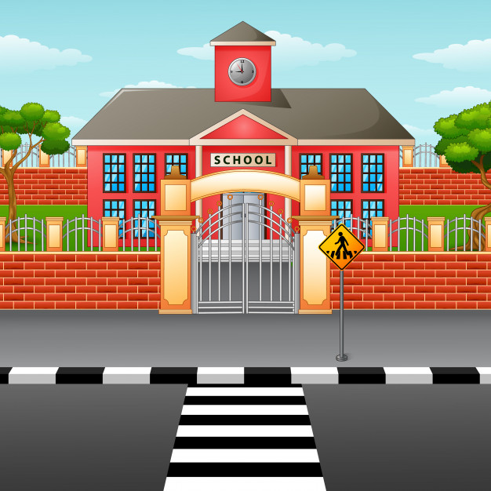
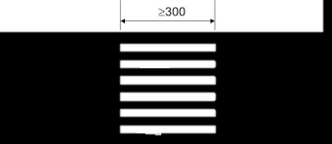

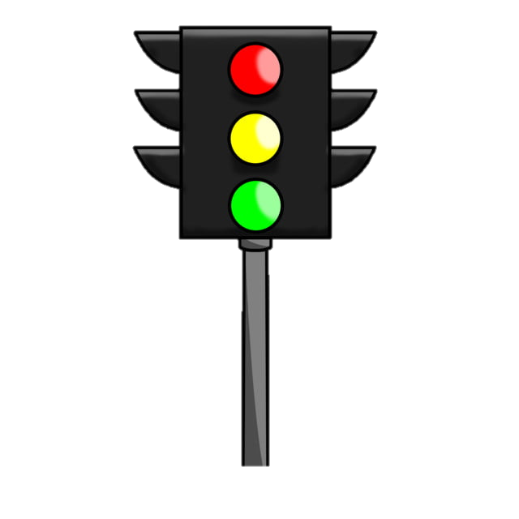
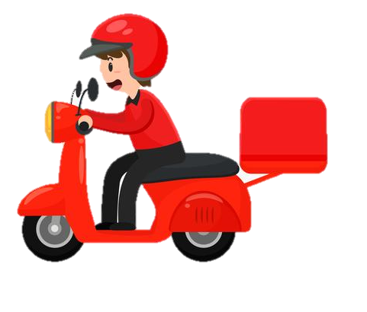
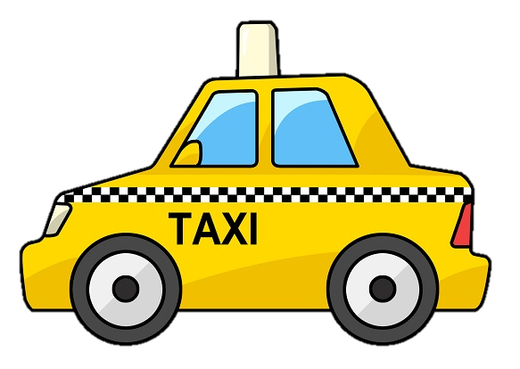
HOẠT ĐỘNG 1

Slide 6



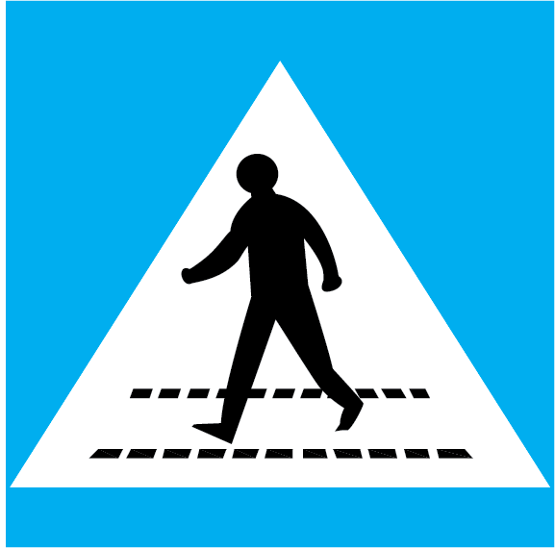
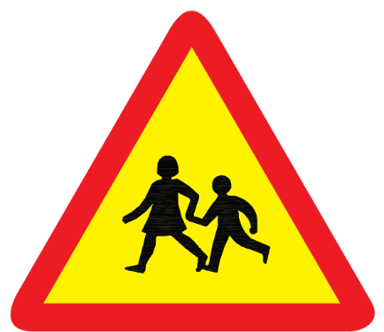





Nêu tên và ý nghĩa của các biển báo giao thông.
Nêu màu sắc, hình dạng của từng biển báo giao thông.

Slide 7



+ Nêu tên và ý nghĩa của các biển báo giao thông.
+ Cho biết các loại biển báo giao thông đó thuộc nhóm biển báo gì?
+ Hình dạng của mỗi nhóm biển báo có gì khác nhau?
+ Màu sắc của chúng như thế nào?
Thảo luận
nhóm 2

Slide 8



Biển báo chỉ dẫn
Cầu vượt qua đường cho người đi bộ
Đường người đi bộ sang ngang
Bến xe buýt

Slide 9
Biển báo cấm
Cấm đi ngược chiều
Cấm rẽ trái
Cấm mô tô

Slide 10

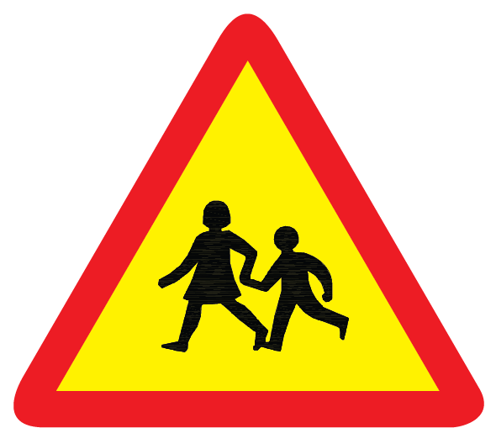
Biển báo nguy hiểm
Giao nhau với đường sắt có rào chắn
Công trường
Trẻ em

Slide 11
Mỗi nhóm biển báo giao thông có đặc điểm khác nhau để nhận biết
Biển báo chỉ dẫn:
Hình chữ nhật hoặc hình vuông, nền xanh.
Biển báo cấm:
Hình tròn (trừ biển Dừng lại có hình tám cạnh đều),
viền đỏ, nền trắng, trên nền có hình vẽ màu đen
đặc trưng cho điều cấm.
Biển báo nguy hiểm:
Hình tam giác đều, viền đỏ, nền vàng,
trên nền có hình vẽ màu đen mô tả sự nguy hiểm

Slide 12
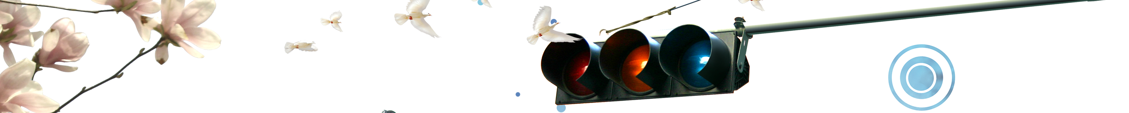

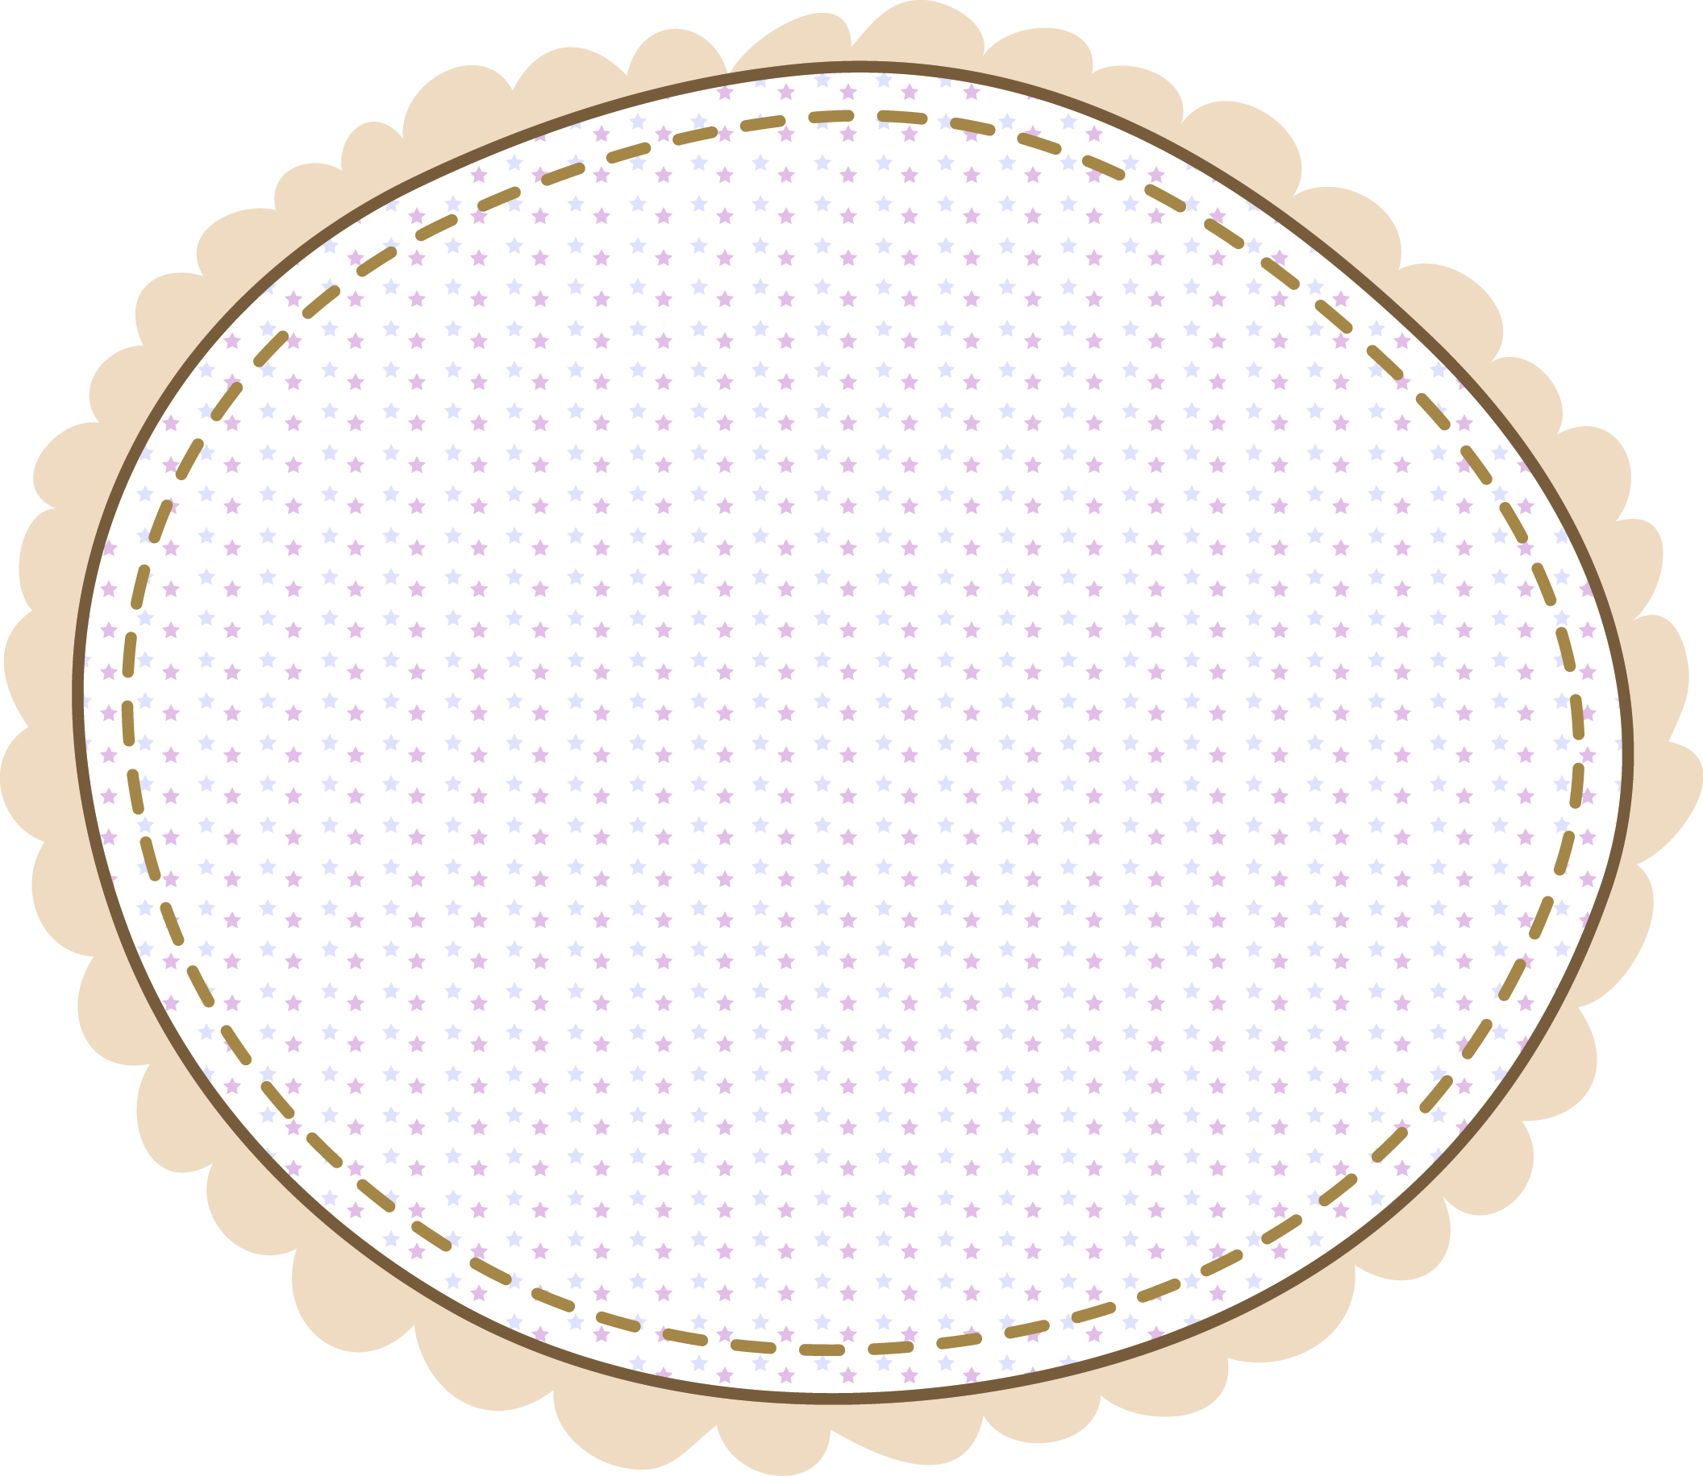
TRÒ CHƠI
PHÂN LOẠI BIỂN BÁO GIAO THÔNG

Slide 13
TRÒ CHƠI
Phân loại biển báo giao thông.
Biển báo chỉ dẫn | Biển báo nguy hiểm | Biển báo cấm
Notes:
GV chia lớp thành 4 nhóm. Mỗi nhóm được phát một rổ có đựng 9 - 12 hình biển báo giao thông khác nhau và một bảng có chia săn 3 cột: biển báo chỉ dẫn, biển bảo nguy hiểm, biển báo cảm. HS mỗi nhóm chọn hình biển báo và gắn vào cột phù hợp. Nhóm nào phân loại đúng và nhanh nhật sẽ giành chiên thắng.

Slide 14
HOẠT ĐỘNG 2

Slide 15
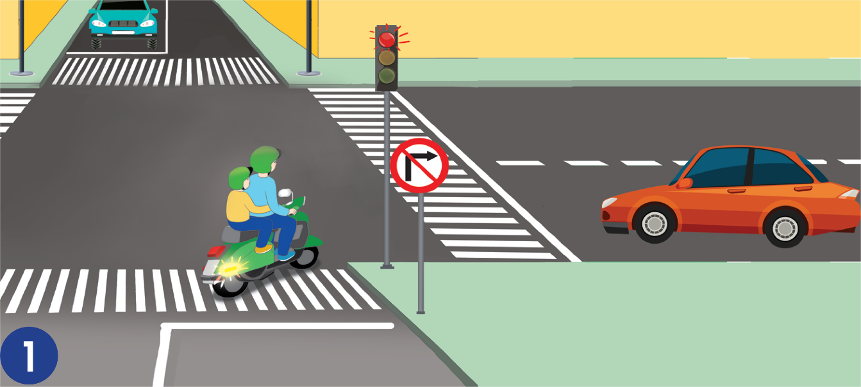
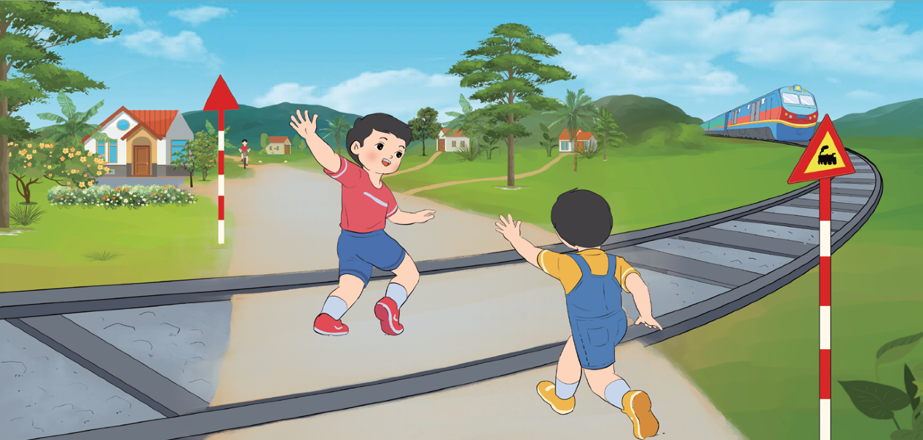
Điều gì có thể xảy ra với những người trong hình?
Vì sao chúng ta phải tuân theo quy định của biển báo giao thông?

Slide 16
Quan sát Hình 1: Đèn đỏ (xe phải dừng lại); biển báo cấm rẻ phải (nhưng xe máy vẫn muốn rẻ phải); sẽ dễ bị tai nạn giao thông.

Slide 17
Quan sát Hình 2: 2 cậu bé đang đùa nhau trên đường ray xe lửa; biển báo nguy hiểm (đường giao nhau với đường sắt không có rào chắn) sẽ dễ xảy ra tai nạn.

Slide 18
Tuân thủ quy định các biển báo giao thông sẽ đảm bảo an toàn cho bản thân và mọi người xung quanh khi tham gia giao thông.

Slide 19
HOẠT ĐỘNG 3

Slide 20

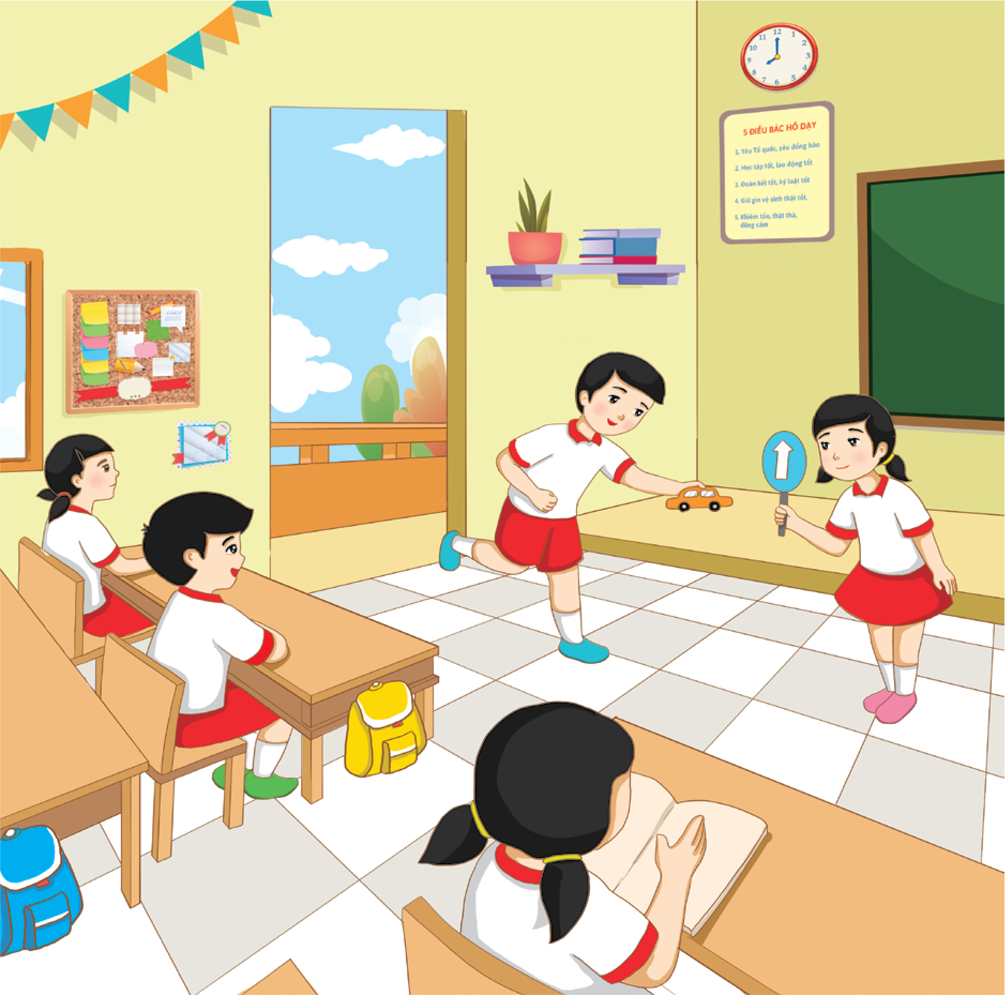

Slide 21
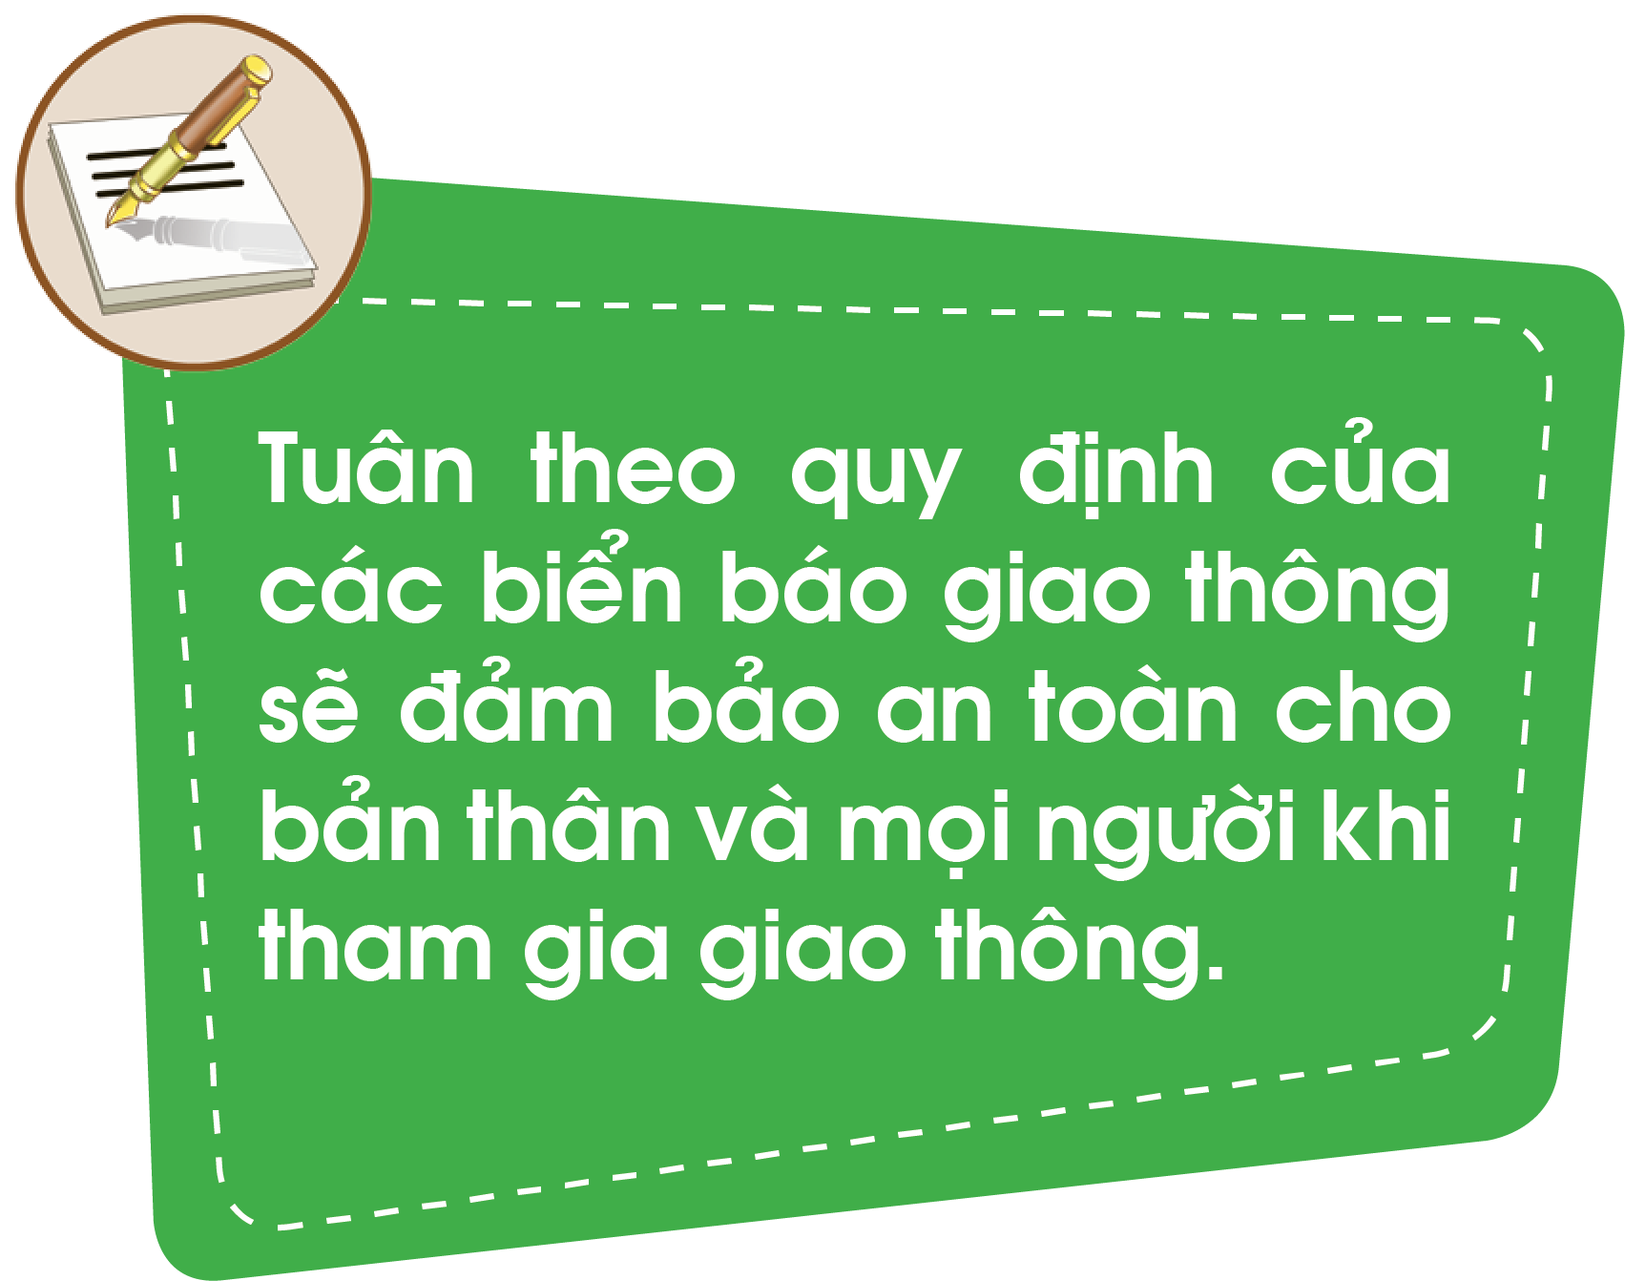

Slide 22


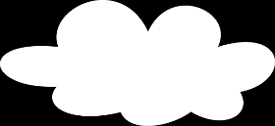



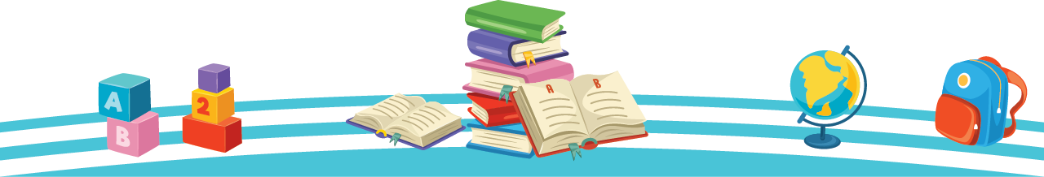
VỞ BÀI TẬP
TNXH

Slide 23
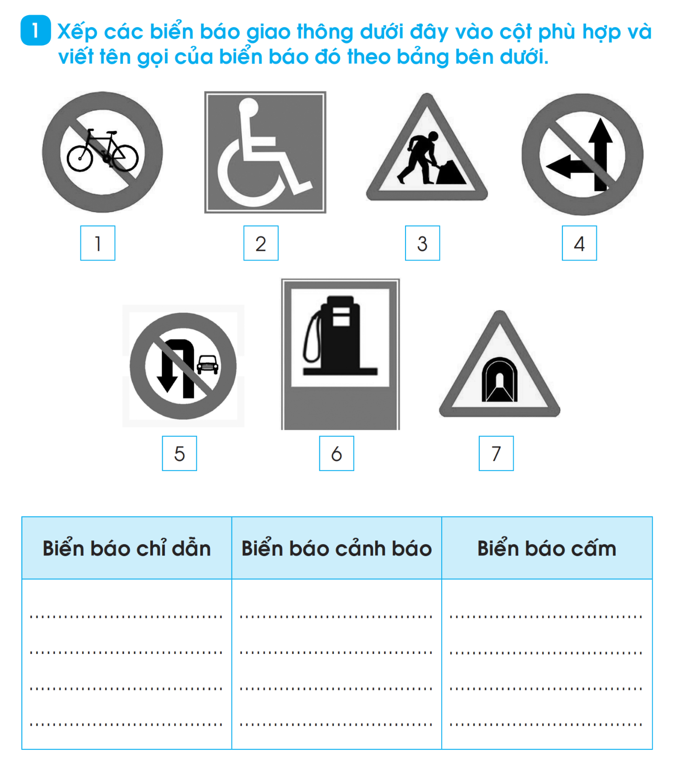
2
3
1
6
7
4
5

Slide 24
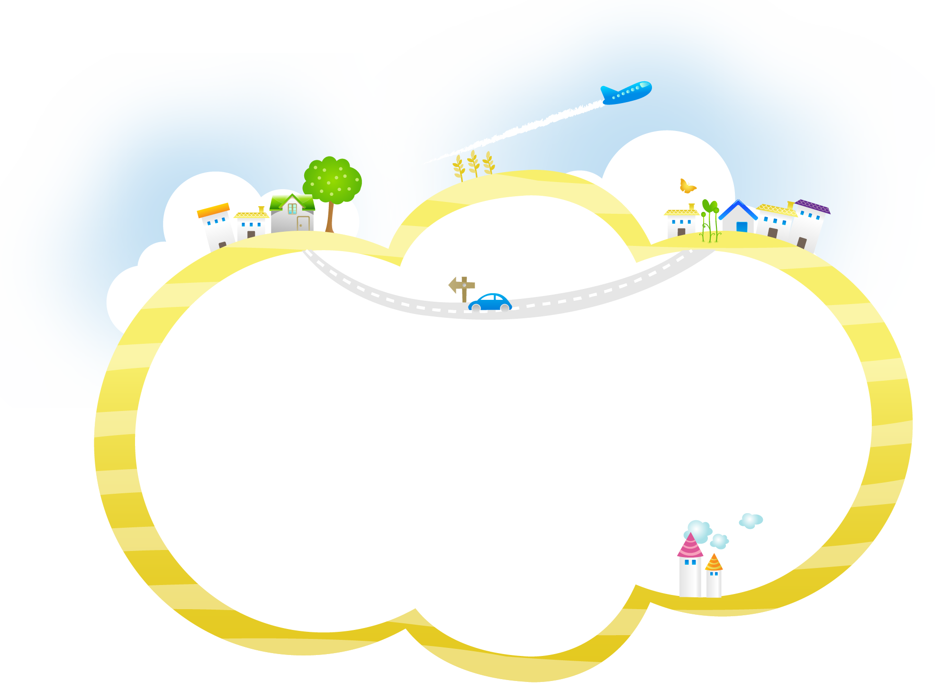


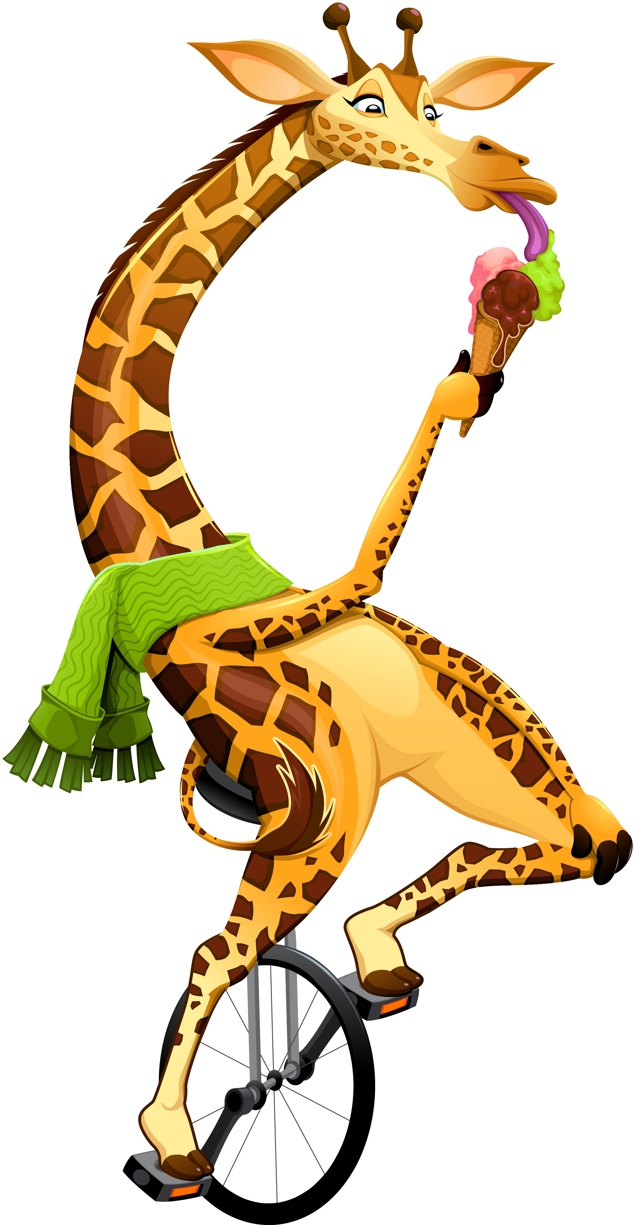

Hoạt động tiếp nối sau bài học
Notes:
- Quan sát và tìm hiểu các biển báo giao thông khác xung quanh nơi ở.
- Chuẩn bị mũ bảo hiểm, tìm hiển cách đội mũ bảo hiểm đúng cách.

Slide 25


